Slide 1
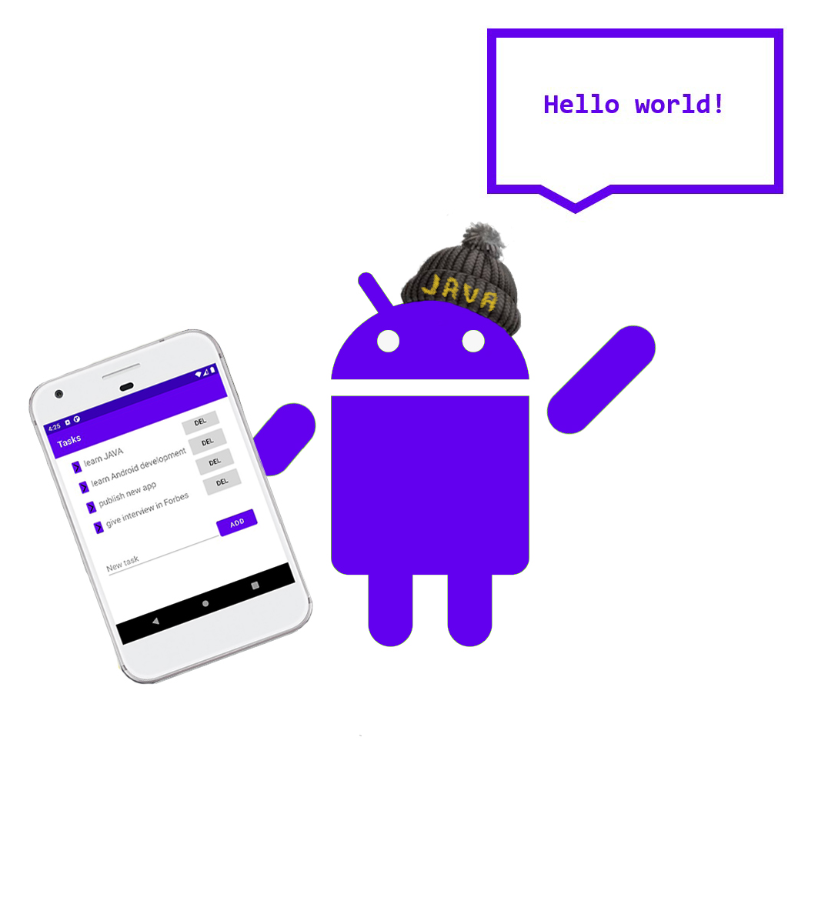
Android Studio mit Java
Task-App: Teil 1

Slide 2
Agenda
Überblick über Aufbau eines Android Studio Projektes
Testmöglichkeiten eines Projektes
Erste Schritte in der Entwicklung einer eigenen Task-App

Slide 3
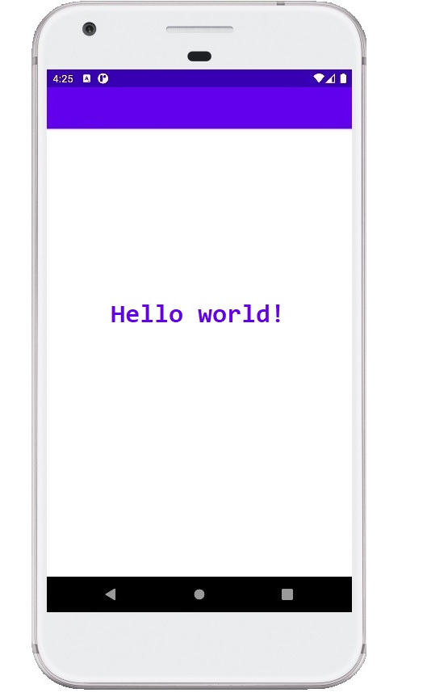
Activity
Frontend Layout
Backend Logik
XML
Java

Slide 4
Test-Möglichkeiten
Digitaler Emulator
Passender digitalen Emulator einrichten
Applikation auf dem Emulator starten
Reales Gerät
Generierung einer APK-Datei
APK in ProjectName → app → build → outputs → apk → debug →app-debug.apk
APK-Datei auf dem Gerät installieren
Reales Gerät
USB-Debugging im Handy einschalten
Handy am Rechner anschließen
Applikation auf dem Handy starten

Slide 5
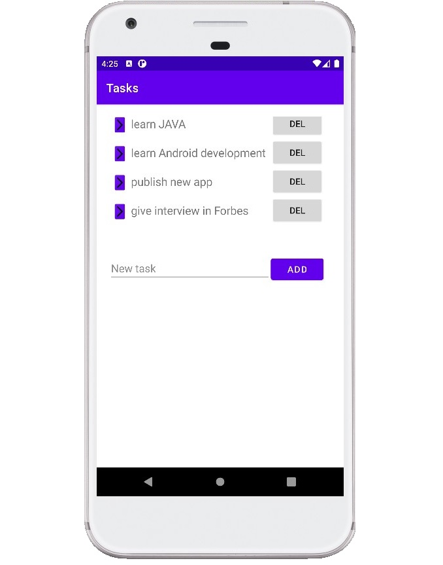
Task-App
Neue Aufgaben erstellen
Daten in dem lokalen Handyspeicher ablegen
Daten aus dem lokalen Handyspeicher ablesen

Slide 6
Task-App
Neue Aufgaben erstellen
Daten in dem lokalen Handyspeicher ablegen
Daten aus dem lokalen Handyspeicher ablesen

Slide 7

Task-App: Teil 2
Verknüpfung der Task-App mit der Firebase
Arbeit mit einer Real-Time Datenbank

